Slide 1
我們與垃圾之間的距離
議題課程分享
109.08.26

Slide 2
01
教案緣起
CONTENTS
話說16年前~
02
寒假腦力激盪
花蓮垃圾
03
三個臭皮匠勝過一個諸葛亮
垃圾追追追
04
凡走過必留下痕跡
反思

Slide 3
2018
照片
Click here to add words

Slide 4
92學年度環境教育週課程
台北縣立柑園國中自然領域
環境倫理
我們是地球人
環境行動
自然心體驗
你的腳ㄚ子有多大
垃圾減量實作
環境覺知
我們的地球生病了
五官總動員

Slide 5
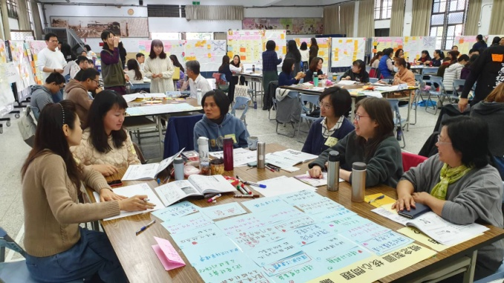
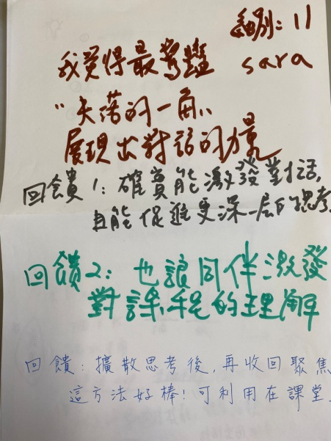
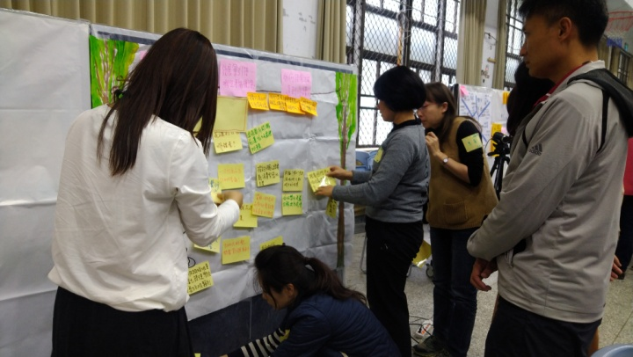
寒假腦力激盪
研習又來了
燒腦時間
對話再對話
先 生了再說
跨領域
課程藍圖
概念是什麼
蜘蛛圖
素養導向
課程目標
串聯概念
曬衣繩

Slide 6
花蓮垃圾
51%
議題課程
雛形產生

Slide 7
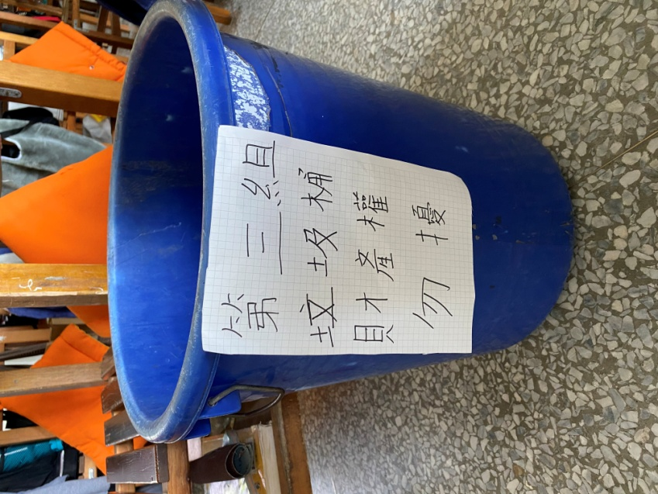
我們與垃圾之間的距離
之~垃圾追追追
環境覺知
環境倫理
01
03
收集垃圾大作戰
垃圾掩埋場設置
一周通通不准帶回家
◎如果我是當事人1
◎公聽會
◎如果我是當事人2
環境意識與認知
✽環境行動~待續
垃圾怎麼產生的
02
04
1.垃圾去哪裡
垃圾去了哪裡
2.有方便沒方便
3.沒方便有方便

Slide 8
議題的教與學
學生的學習
老師的設計

Slide 9
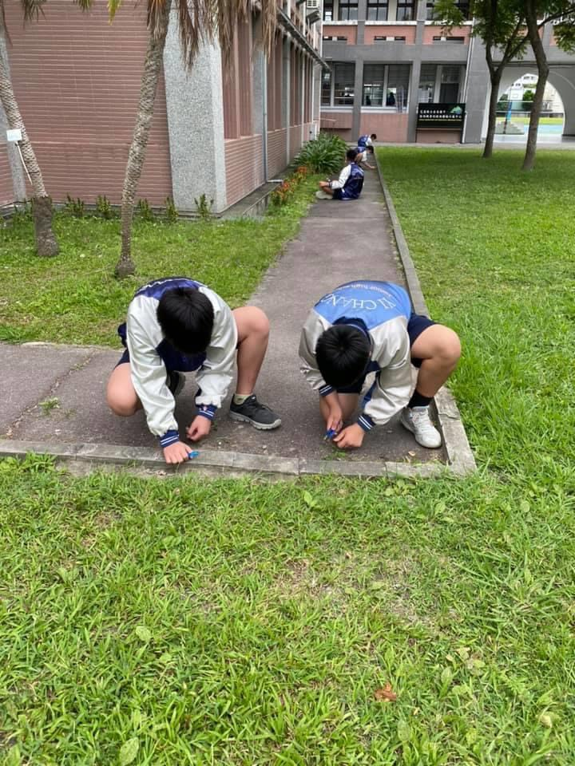
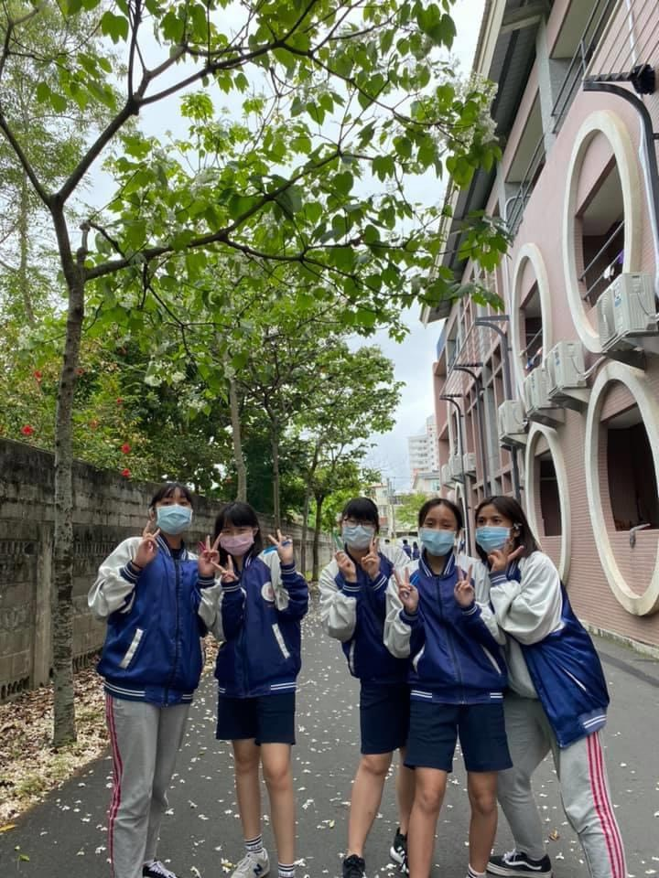
凡走過必留下痕跡
執行反思
一個人可以走得很快
一群人可以走得很遠
議題的討論性~如何引起討論
價值觀的澄清~須深入議題
產生行動~從行動中反思

